Slide 1









СНИЖЕНИЕ БЮРОКРАТИЧЕСКОЙ НАГРУЗКИ В СИСТЕМЕ ДОШКОЛЬНОГО ОБРАЗОВАНИЯ:
НОВЫЕ НОРМАТИВНЫЕ ТРЕБОВАНИЯ
Соленникова Мира Алексеевна, заместитель начальника отдела профилактики нарушений законодательства министерства образования Красноярского края

Slide 2


Проблематизация бюрократической нагрузки
на систему образования
АКТУАЛЬНОСТЬ ДЛЯ ВСЕХ ОО
ОСОБЕННОСТИ ДЛЯ ДОО:
Влияние на качество образования в целом
Снижение эффективности работы педагогических работников
Увеличение трудозатрат педагогических работников
Критическое ограничение возможностей для методической, организационной, научной, инновационной и консультационной деятельности
Негативное психологическое воздействие на педагогического работника
Наличие чрезмерной административной нагрузки
Низкий уровень цифровизации документооборота
Неоптимизированность процессов подготовки и ведения документации
Незнание педагогическими работниками законодательных норм

Slide 3

Почему бюрнагрузка на воспитателя это проблема для руководителя в ДОО?
Запрос информации имеющейся в ИС, в открытых источниках
Неэффективная автоматизация процесса
Наличие неактуальных документов/ неиспользуемых отчетов
Большое количество информационных систем и низкий уровень их интеграции
Отсутствие четких рамок функционала педагогов
Отсутствие четких требований к структуре и содержанию учебно-методических материалов
Отсутствие единых требований к структуре и содержанию документов,
дублирование информации в отчетах
Федеральный уровень
Региональный уровень
Локальный
уровень
Человеческий фактор
Боязнь ответственности,
перестраховка
Отсутствие нужных компетенций
Чрезмерный консерватизм
(неготовность что-то менять)
Формальный подход

Slide 4

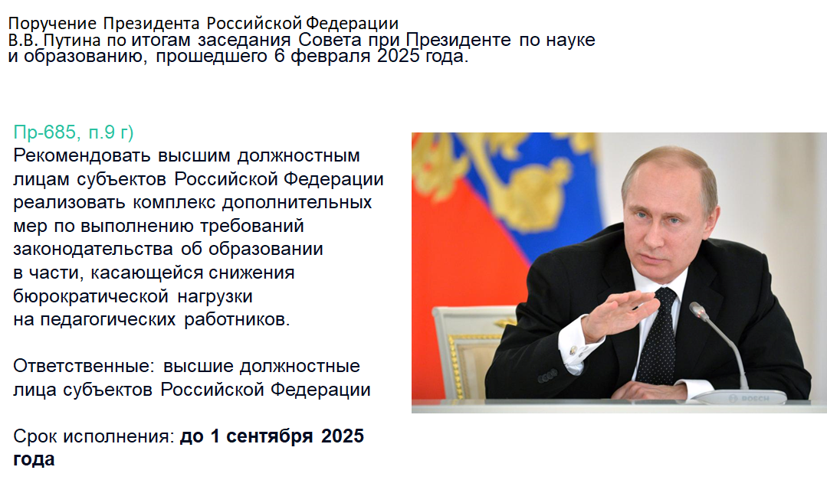
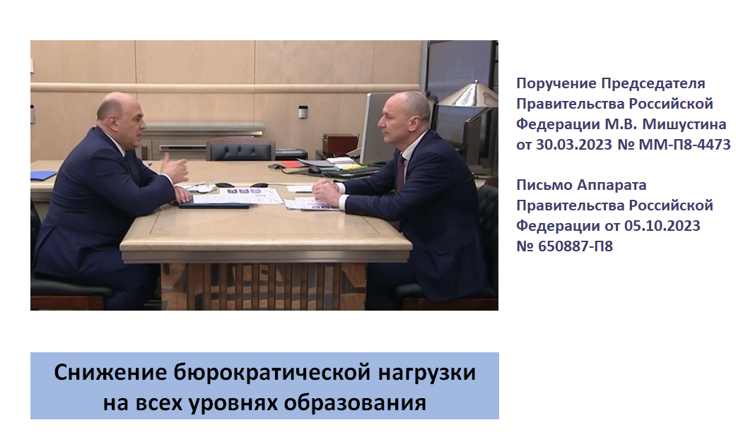
Приоритетный вопрос на сегодня
Поручение Президента РФ
Приоритет Правительства РФ

Slide 5
РЕЗУЛЬТАТЫ РАБОТЫ ПО СНИЖЕНИЮ БЮРОКРАТИЧЕСКОЙ НАГРУЗКИ НА ПЕДАГОГИЧЕСКИХ РАБОТНИКОВ
ЧТО СДЕЛАНО
Кол-во подготавливаемых документов:
Федеральный уровень: утверждены перечни документов, которые готовят педагогические работники;
54
48
37
37
ОО наделены правом не отвечать на запросы, направленные без законных оснований;
установлен запрет возложения на педагогических работников обязанностей, не установленных законодательством об образовании
2
5
6
4
ОО наделены правом непосредственно применять ФООП;
ОО наделены правом непосредственно применять в своей деятельности электронный документооборот;
Дошкольное
образование
Общее
образование
СПО
Высшее
образование
Региональный уровень: Проведение КНМ и ПМ в части снижения бюрократической нагрузки, проведение экспертных сессий;
информирование на официальном сайте министерства образования Красноярского края (подраздел «Снизим нагрузку») по адресу: krasobrnadzor.ru
Организация работы горячей линии;
Организация работы чат-бота «Помощник РОСОБРНАДЗОРА» на уровне региона
было
стало

Slide 6

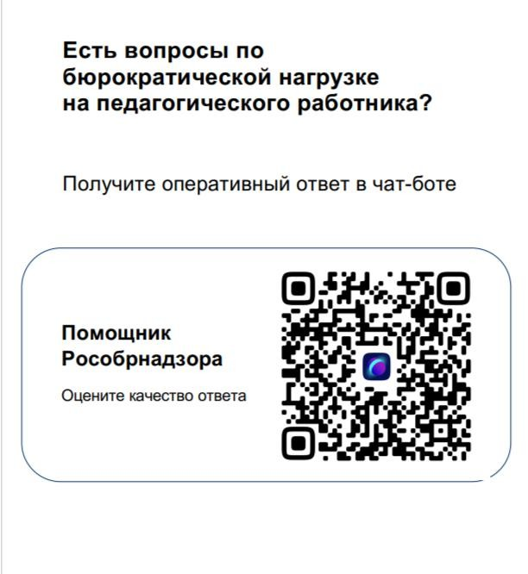

ПОМОЩНИК РОСОБРНАДЗОРА (ЧАТ-БОТ)
Ссылка на чат-бот https://max.ru/POMSH_RON_BOT
Каждый педагог может задать вопрос чат-боту
Искусственный интеллект (ИИ) находит верифицированный ответ в базе
В случае отсутствия готового ответа запрос передается оператору в субъекте
После завершения диалога педагог оценивает ответ
МИНИСТЕРСТВО ОБРАЗОВАНИЯ КРАСНОЯРСКОГО КРАЯ
Телефон доверия по вопросам документационной нагрузки педагогических работников: 8(391) 222-55-37
Также в случаях несоблюдения введенных ограничений педагоги могут направить обращения на электронную почту: riv@krao.ru
6

Slide 7

ПРАВОПРИМЕНИТЕЛЬНАЯ ПРАКТИКА НОРМ В ЧАСТИ БЮРОКРАТИЧЕСКОЙ НАГРУЗКИ
Не требуются | Почему требуют?
Рабочие программы | 273 ФЗ (Определение ОП)
Ежедневное планирование с режимными моментами | Не знают как контролировать деятельность педагога
План/отчет о саморазвитии, отчет об участии в конкурсах | Учитывается в аттестации
Протоколы родительских собраний | Защита от прокураторы
Различные отчеты | Самообследование, подготовка к педсоветам, запросы
Социальный паспорт группы | Запросы МВД, ГИБДД, Прокуратуры, КДН
Карты педагогической диагностики | ФОП ДО, ПМПК
Планы работы с родителями, дидактические и инструктивные материалы | ФОП ДО, Программа Просвещения родителей, мониторинг реализации программы
Материалы по ПДД (уголок, инструкции) | ГИБДД
ИОМ | Региональные и локальные НПА
Фотоотчеты | Необходимость публикаций в соцсетях
ПРИ РЕАЛИЗАЦИИ ОСНОВНОЙ ОБРАЗОВАТЕЛЬНОЙ ПРОГРАММЫ ДОШКОЛЬНОГО ОБРАЗОВАНИЯ

Slide 8
РЕЗУЛЬТАТЫ УЧАСТИЯ ПЕДАГОГИЧЕСКИХ РАБОТНИКОВ
В ДОБРОВОЛЬНОМ АНКЕТИРОВАНИИ ПО ВОПРОСАМ БЮРОКРАТИЧЕСКОЙ НАГРУЗКИ, ПРОВЕДЕННОМ РОСОБРНАДЗОРОМ
КОЛИЧЕСТВО УЧАСТНИКОВ ДОБРОВОЛЬНОГО АНКЕТИРОВАНИЯ
92 739
УЧАСТНИКОВ
15 911 детские сады

Slide 9
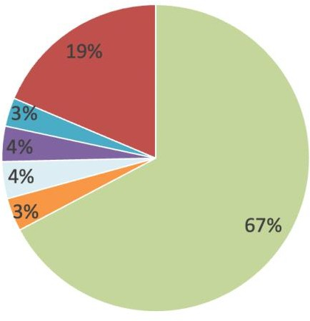
КАКИМ ОБРАЗОМ ВАС ИНФОРМИРОВАЛИ?
ДЕТСКИЙ САД
На собрании трудового коллектива Посредством электронной почты
Информация размещена на информационном стенде
Через корпоративный чат Индивидуально
Не информировали

Slide 10
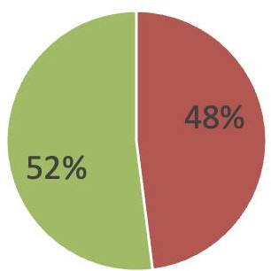
ПРИХОДИТСЯ ЛИ ВАМ ГОТОВИТЬ ИНЫЕ ДОКУМЕНТЫ?
ДЕТСКИЙ САД
да
нет

Slide 11
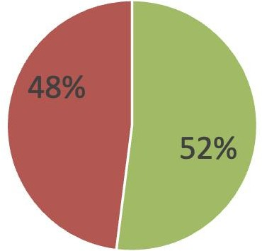
ВНЕСЕНЫ ЛИ В ВАШИ ДОЛЖНОСТНЫЕ ИНСТРУКЦИИ
ИЗМЕНЕНИЯ?
ДЕТСКИЙ САД
да
нет

Slide 12
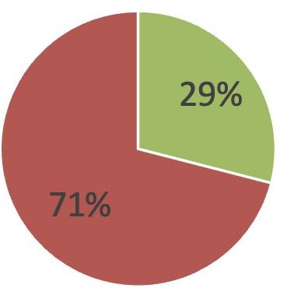
ЗНАЕТЕ ЛИ ВЫ О СЕРВИСЕ ЧАТ-БОТ «ПОМОЩНИК
РОСОБРНАДЗОРА»?
ДЕТСКИЙ САД
да
нет

Slide 13

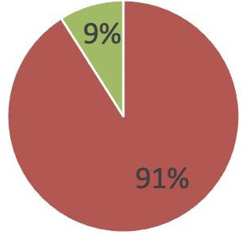
ПРИХОДИТСЯ ЛИ ВАМ ПРЕДОСТАВЛЯТЬ ФОТООТЧЕТЫ
О ПРОВОДИМЫХ ВАМИ МЕРОПРИЯТИЯХ?
ДЕТСКИЙ САД
да
нет

Slide 14
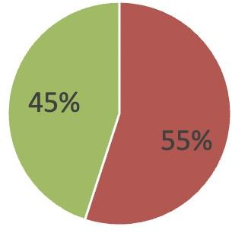
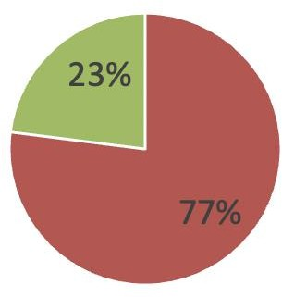
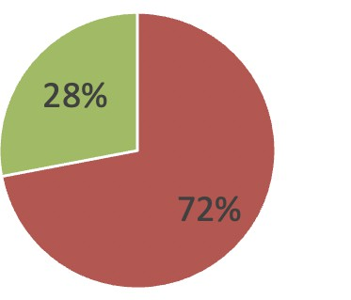
ПРИХОДИТСЯ ЛИ ВАМ ПРЕДОСТАВЛЯТЬ ИНФОРМАЦИЮ
ПО ЗАПРОСАМ РАЗЛИЧНЫХ ВЕДОМСТВ?
ДЕТСКИЙ САД
ШКОЛА
СПО
да
нет

Slide 15
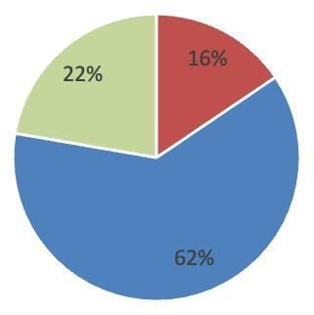
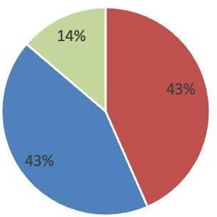
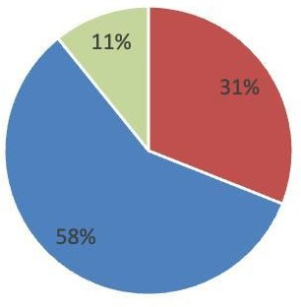
КАК ИЗМЕНИЛСЯ С 1 МАРТА 2025 ГОДА УРОВЕНЬ ВАШЕЙ
БЮРОКРАТИЧЕСКОЙ НАГРУЗКИ?
ДЕТСКИЙ САД
ШКОЛА
СПО
увеличился
остался прежним
снизился

Slide 16


СКРЫТЫЕ МЕХАНИЗМЫ, ПРЕПЯТСТВУЮЩИЕ СНИЖЕНИЮ БЮРОКРАТИЧЕСКОЙ НАГРУЗКИ
Аттестация
Требует подготовки большого количества документов и иных материалов, подтверждающих различные критерии и показатели
Положение об оплате труда
Поощряется подготовка дополнительных документов
Поощряется участие в конкурсах и иных мероприятиях
Поощряется выполнение функционала, не связанного с педагогической деятельностью
Необязательные документы
становятся
обязательными
Должностные инструкции
Содержат избыточные требования к функционалу
Не конкретизируют обязанности и права в части документационной нагрузки
Самообследование
Отчет о самообследовании порождает подготовку
дополнительных отчетов
ПМПК
Положение о психолого-медико-педагогической комиссии
(приложение 2) требует информацию о результатах обучения

Slide 17
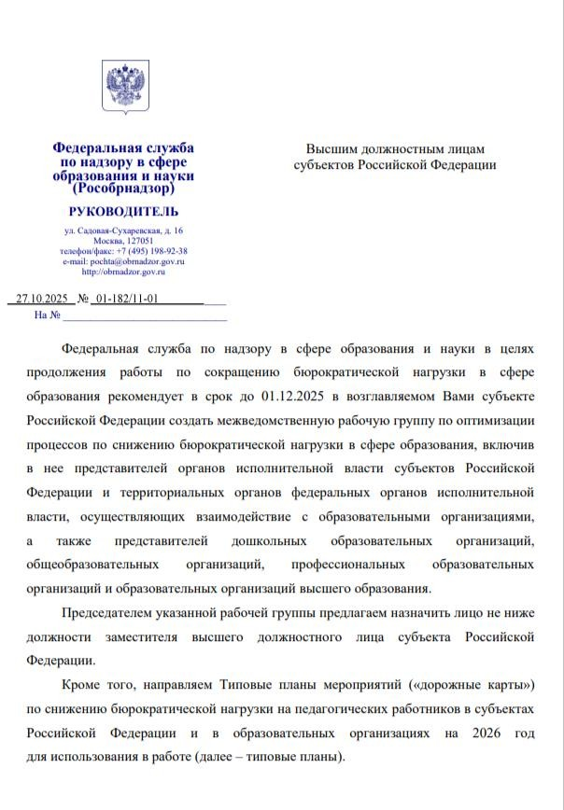
В 2026 году будет реализовываться ПЛАН РАБОТЫ МЕЖВЕДОМСТВЕННОЙ РАБОЧЕЙ ГРУППЫ ПО ОПТИМИЗАЦИИ ПРОЦЕССОВ ПО СНИЖЕНИЮ БЮРОКРАТИЧЕСКОЙ НАГРУЗКИ В СФЕРЕ ОБРАЗОВАНИЯ
В КРАСНОЯРСКОМ КРАЕ
от 27.10.2025
№ 01-182/11-01

Slide 18

















ИСКЛЮЧЕНИЕ НЕЗАПЛАНИРОВАННЫХ ПОРУЧЕНИЙ
Внеплановая деятельность от различных ведомств
Основные механизмы
Плановая деятельность
образовательной организации
ГИБДД
1. Единый
межведомственный план региональных мероприятий
МЧС
Р О И В
МВД
2. Контроль за исходящими письмами в
образовательные организации
МИНЗДРАВ
Образовательная программа
(ФГОС)
МИНЭКОЛОГИИ
ДРУГИЕ

Slide 19

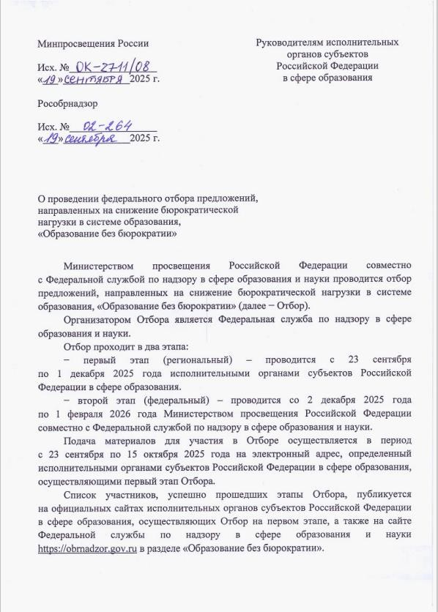
ФЕДЕРАЛЬНЫЙ ОТБОР ПРЕДЛОЖЕНИЙ, НАПРАВЛЕННЫХ НА СНИЖЕНИЕ БЮРОКРАТИЧЕСКОЙ НАГРУЗКИ В СИСТЕМЕ ОБРАЗОВАНИЯ, «ОБРАЗОВАНИЕ БЕЗ БЮРОКРАТИИ»
СРОКИ ПРОВЕДЕНИЯ ОТБОРА
РЕГИОНАЛЬНЫЙ ЭТАП Итоги приёма заявок на конкурс «Образование без бюрократии» – 1 декабря 2025 г.
 | завершен прием заявок
ФЕДЕРАЛЬНЫЙ ЭТАП
2 декабря 2025 г. – 1 февраля 2026 г.
проводит Минпросвещения России и Рособрнадзор

Slide 20
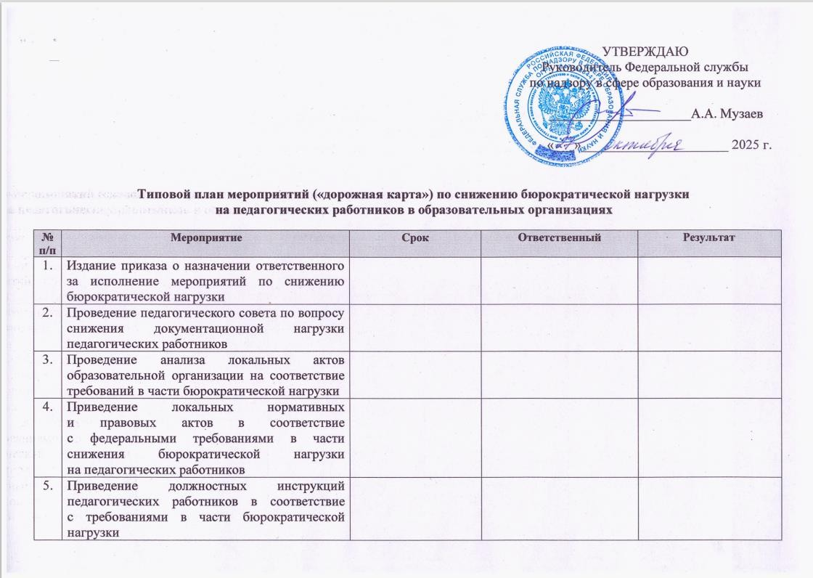
ТИПОВОЙ ПЛАН МЕРОПРИЯТИЙ ПО СНИЖЕНИЮ
БЮРОКРАТИЧЕСКОЙ НАГРУЗКИ ДЛЯ ОБРАЗОВАТЕЛЬНОЙ ОРГАНИЗАЦИИ

Slide 21






Утверждение плана
КАК РАБОТАТЬ С ПЛАНОМ?
Не требуется!
Внести в данный план ФИО и должности ответственных за выполнение каждого пункта
Внести в данный план сроки выполнения работ по каждому мероприятию
Назначить ответственного за общий контроль выполнения плана
Утвердить план приказом руководителя
Реализация плана
Каждый пункт плана рекомендуется детализировать по видам работ
По каждому виду работ можно привлекать подведомственные организации
Под отдельные виды работ можно создавать рабочие группы
Разработка собственного плана
Подготовка
образовательными
организациями отчетов об издании приказа
Подготовка отчета о проведенных мероприятиях

Slide 22








КАК МОНИТОРИТЬ ВЫПОЛНЕНИЕ ПЛАНОВ МЕРОПРИЯТИЙ ОБРАЗОВАТЕЛЬНЫМИ ОРГАНИЗАЦИЯМИ БЕЗ ОТЧЕТОВ?
Ежемесячные открытые региональные и муниципальные семинары-
совещания
Экспертные и
стратегические сессии
Анализ информации на официальных
сайтах
Анализ информации из
чатов
Работа по
«следам»
обращений в чат- бот «Помощник Рособрнадзора»
Проведение опросов педагогов
Мониторинг и контроль в ходе содержательной деятельности

Slide 23




ЧАТЫ С ПЕДАГОГИЧЕСКИМИ РАБОТНИКАМИ (МАХ)
Дошкольное образование_ Бюрнагрузка
СПО_Рособрнадзор
Вузы_Рособрнадзор
Школы_Бюрнагрузка

Slide 24



ОЖИДАЕМЫЕ ЭФФЕКТЫ
Ожидаемые эффекты от правового
просвещения руководителей ОО СПО
Снижение уровня тревожности воспитателей
Привлекательность профессии для выпускников, снижение оттока воспитателей из отрасти
Повышение эффективности работы педагогических работников и качества дошкольного образования
в целом

